Slide 1
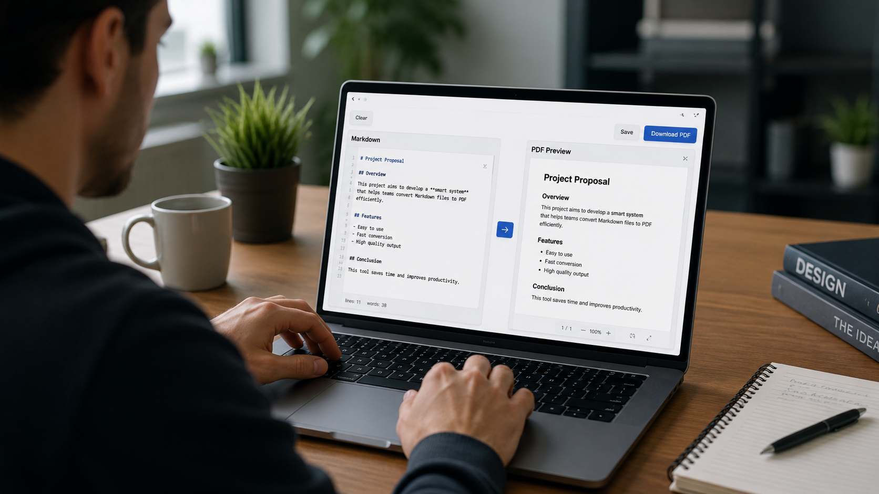



الجمهورية العربية السورية
وزارة التعليم العالي والبحث العلمي
الجامعة الوطنية الخاصة
كلية الهندسة – قسم هندسة الحاسوب
مشروع تخرج أعد لنيل درجة الإجازة في هندسة الحاسوب بعنوان:
تصميم وتنفيذ أداة API وMCP لتحويل المستندات من Markdown إلى PDF
إشراف
إعداد الطالب
الأستاذ الدكتور إبراهيم الشامي
عبد الله محمد نوار الشقفة
العام الدراسي 2025 - 2026

Slide 2
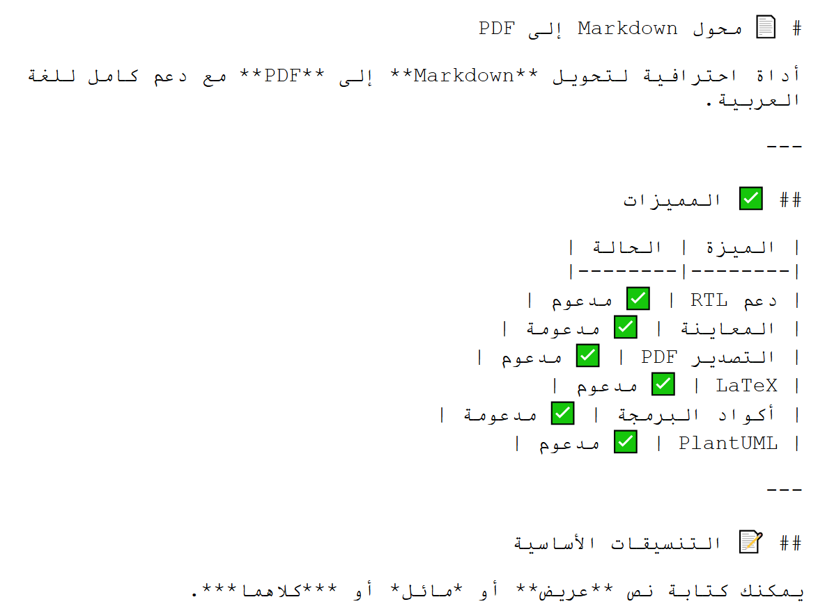
المقدمة
شهدت السنوات الأخيرة انتشارًا واسعًا للغةMarkdown في كتابة الوثائق التقنية لما تتميز به من البساطة وسهولة الصيانة، إلا أن مشاركة هذه الوثائق بصورة احترافية تتطلب تحويلها إلى صيغة PDF مع المحافظة على التنسيق الكامل
.في المقابل ظهرت تقنياتServerless والحوسبة الطرفية (Edge Computing)، ووفرت بيئة حديثة لبناء تطبيقات عالية الأداء، الأمر الذي فتح المجال لتطوير حلول أكثر سرعة وكفاءة. يعتمد هذا المشروع على هذه المفاهيم لتطوير نظام متكامل لمعالجة المستندات.
01/19

Slide 3
مشكلة البحث
ضعف دعم اللغة العربية واتجاه الكتابةRTL بشكل سليم.
1
عدم دعم المعادلات الرياضية المعقدة بصورة صحيحة.
2
تحويل مخططاتPlantUML إلى صور نقطية منخفضة الجودة بدلاً من الشعاعية.
3
الاعتماد على خوادم تقليدية تتسم بارتفاع تكاليف التشغيل والصيانة.
4
محدودية التكامل مع التطبيقات الحديثة عبر واجهات برمجية (API).
5
صعوبة التوسع والأداء مع زيادة عدد المستخدمين المتزامنين.
6
02/19

Slide 4
أهداف المشروع
تصميم وتنفيذ نظام متكامل لتحويل مستندات Markdown إلى PDF احترافي، اعتمادا على تقنيات الحوسبة السحابية (Serverless) مع توفير واجهات برمجية API وMCP لتسهيل التكامل مع الأنظمة الأخرى.
01 | تطوير محرك تحويل عالي الأداء يدعم اللغة العربية (RTL).
02 | دعم المعادلات الرياضية (KaTeX) ومخططات (PlantUML).
03 | إنشاء واجهة برمجية (REST API) آمنة وموثقة.
04 | دعم بروتوكول (MCP) للتكامل مع أدوات الذكاء الاصطناعي.
05 | إدارة المستخدمين وسجل التحويلات بكفاءة.
06 | نشر النظام بالكامل على بنيةCloudflare السحابية.
03/19

Slide 5




أهمية المشروع
الأهمية العملية
الأهمية العلمية
إنتاج ملفاتPDF احترافية جاهزة للطباعة والنشر.
■
تطبيق مفاهيمServerless Architecture الحديثة عملياً.
■
خدمة مجتمع المطورين والباحثين بأداة موثوقة.
■
تقليل تكاليف التشغيل بشكل كبير مقارنة بالخوادم التقليدية.
دمج تقنيةBrowser Rendering ضمن بيئة Cloudflare.
■
■
سهولة دمج النظام مع التطبيقات الأخرى وبيئات العمل المؤسسية.
تطوير وبناء محرك تحويل متكامل ومستقل.
■
■
دعم وتطوير تقنيات التوثيق الرقمي الحديثة وتطويعها لدعم المحتوى العربي.
■
04/19

Slide 6






الفئة المستهدفة
المؤسسات والشركات
المجتمع الأكاديمي
المطورون والكُتّاب
شركات البرمجيات، فرق DevOps، ومزودي الخدمات السحابية للتوثيق الرقمي الآلي.
الباحثون وطلاب الجامعات لتوثيق مشاريعهم وأبحاثهم العلمية بصيغة احترافية.
مطورو البرمجيات، وكتاب المحتوى التقني الذين يعتمدون على التوثيق المستمر.
05/19

Slide 7


التقنيات المستخدمة (1) - البنية السحابية
مميزات هذه البنية
بنية النظام الأساسية
بنية تحتية خالية من الخوادم (Serverless Architecture).
■
Cloudflare Workers: لتشغيل الأكواد البرمجية بيئة Serverless.
■
توسع تلقائي غير محدود (Auto Scaling) حسب الضغط.
■
Cloudflare D1: قاعدة بيانات علائقية سحابية وموزعة.
■
سرعة استجابة استثنائية عالمياً.
■
Cloudflare Browser Rendering: لتصيير الصفحات وتحويلها.
■
انخفاض كبير في التكلفة التشغيلية.
■
Cloudflare CDN: شبكة توصيل المحتوى لضمان سرعة الاستجابة.
■
سهولة النشر والتحديث (Deployment).
■
06/19

Slide 8
التقنيات المستخدمة (2) - الواجهة الخلفية والبيانات
إدارة البيانات (Database)
واجهة برمجة التطبيقات (Backend)
Cloudflare D1: نظام قواعد بيانات يعتمد علىSQLite ويعمل على حافة الشبكة (Edge).
■
Hono Framework: إطار عمل سريع جداً ومناسب للـ Edge.
■
■
TypeScript: لضمان جودة الأكواد وخلوها من الأخطاء.
■
Drizzle ORM: للتعامل مع قاعدة البيانات بطريقةType-Safe وإدارة المخططات بكفاءة عالية.
REST API: لبناء بنية خدمات موحدة.
■
JWT Authentication: لتأمين عمليات الوصول والمصادقة.
■
OpenAPI & Scalar: لتوثيق الواجهات البرمجية.
■
07/19

Slide 9
التقنيات المستخدمة (3) - المحرك والواجهة الأمامية
الواجهة الأمامية (Frontend)
محرك التحويل (Conversion Engine)
React: لبناء واجهات مستخدم تفاعلية.
Markdown Parser: لتحليل النصوص الهيكلية.
■
■
Tailwind CSS: لتصميم الواجهات بمرونة وسرعة.
Highlight.js: لتلوين وتنسيق الأكواد البرمجية.
■
■
KaTeX: لمعالجة ورسم المعادلات الرياضية المعقدة.
■
Vite: أداة بناء سريعة لبيئة التطوير.
■
TypeScript: لتوحيد بيئة العمل مع الواجهة الخلفية.
PlantUML: لتحويل الأكواد إلى مخططات هندسية.
■
■
Puppeteer & Chromium: للتحكم بالمتصفح واستخراج الـ PDF.
■
08/19

Slide 10
الأعمال السابقة والفجوة البحثية
الفجوة البحثية
الأعمال السابقة
لا يوجد نظام حالي يجمع بكفاءة بين:
أدوات تحويلMarkdown التقليدية )محدودة الميزات).
■
دعم بروتوكول MCP
■
بنية Serverless
■
محركات التحويل المحلية (تتطلب تنصيب بيئة معقدة).
■
تقنية Browser Rendering
■
دعم كامل لـ RTL
■
دمج SVG PlantUML
■
■
إدارة شاملة للمستخدمين
■
الحلول السحابية الجزئية (غير متكاملة).
دعم KaTeX
■
■
واجهة REST API
■
مولداتPDF المفتوحة المصدر (تفتقر لدعم اللغة العربية القوي).
يعالج المشروع كافة هذه الجوانب ضمن منصة موحدة.
09/19

Slide 11
سير عمل النظام (System Workflow)
4. الإنتاج والحفظ
2. التحليل والمعالجة
إنتاج ملف الـPDF النهائي، حفظ سجل عملية التحويل، وإعادة الملف الجاهز للمستخدم.
تحليل المستند ومعالجة العناصر الخاصة (الجداول، الصور، الأكواد، المعادلات الرياضية، مخططات PlantUML).
3. البناء والتصدير
1. الاستلام والتحقق
إنشاء صفحةHTML شاملة التنسيقات وتشغيل تقنيةBrowser Rendering على خوادم Cloudflare.
إرسال مستندMarkdown إلى النظام عبر الواجهة والتحقق من هوية وصلاحيات المستخدم.
10/19

Slide 12
واجهة REST API
يوفر النظام واجهةREST API موثقة تسمح للتطبيقات الخارجية باستخدام خدمة التحويل بسهولة وأمان. تشمل الواجهة مجموعة من الخدمات أهمها:
تحميل الملفات الناتجة بأمان.
تسجيل المستخدم وإنشاء حساب.
عرض سجل عمليات التحويل السابقة.
تسجيل الدخول وإدارة الجلسات.
حذف التحويلات وإدارة مساحة الحساب.
رفع مستنداتMarkdown إلى النظام.
إرسال أوامر إنشاء ملفات PDF.
تعتمد الواجهة بالكامل على بروتوكولJWT لضمان أمان عمليات الوصول والموثوقية.
11/19

Slide 13
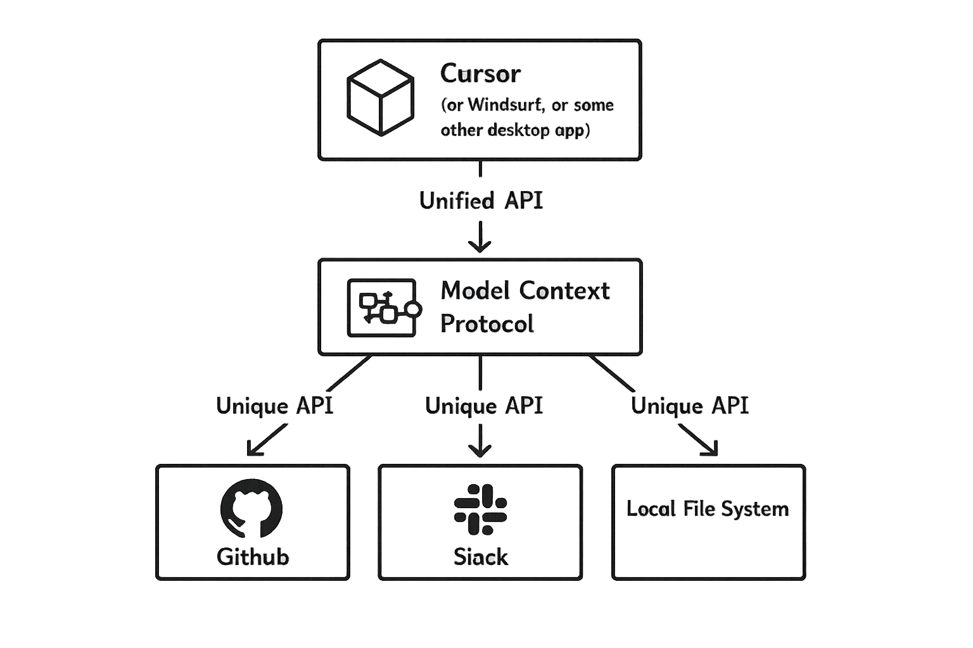
بروتوكول MCP (Model Context Protocol)
يُعد دعم بروتوكولMCP من الإضافات النوعية في المشروع، حيث يسمح لنماذج ووكلاء الذكاء الاصطناعي بالوصول المباشر إلى خدمات التحويل والتفاعل معها.
التكامل السلس مع وكلاء الذكاء الاصطناعي (AI Agents).
تنفيذ أوامر التحويل مباشرة من داخل بيئات النماذج.
مشاركة السياق (Context) بدقة بين التطبيقات المختلفة.
توحيد طريقة التواصل مع الخدمات وتسهيل دمج النظام مع بيئات التطوير الحديثة.
12/19

Slide 14
قاعدة البيانات (Cloudflare D1)
البيانات المخزنة تشمل:
اعتمد المشروع على قاعدة البيانات الموزعةCloudflare D1 لحفظ جميع البيانات اللازمة لتشغيل النظام بأداء عالي وزمن وصول منخفض.
كما تم استخدامDrizzle ORM لإدارة هيكل قاعدة البيانات بطريقة منظمة وآمنة.
معلومات المستخدمين وحساباتهم.
■
صلاحيات الوصول والتوثيق الأمني.
■
سجلات(Logs) عمليات التحويل.
■
مسارات وروابط الملفات الناتجة.
■
سجل الأخطاء وتتبع المشاكل.
■
معلومات الجلسات المتصلة.
■
بيانات وإحصاءات الاستخدام.
■
13/19

Slide 15
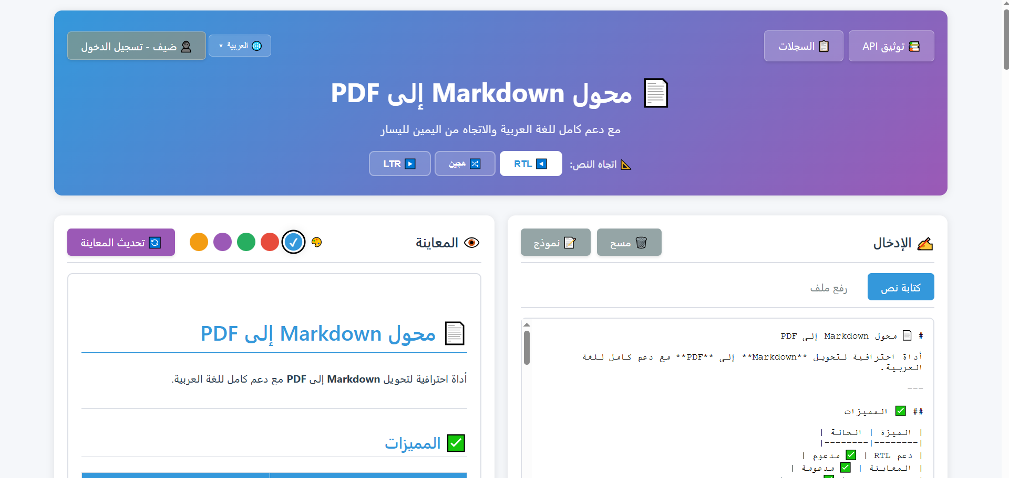
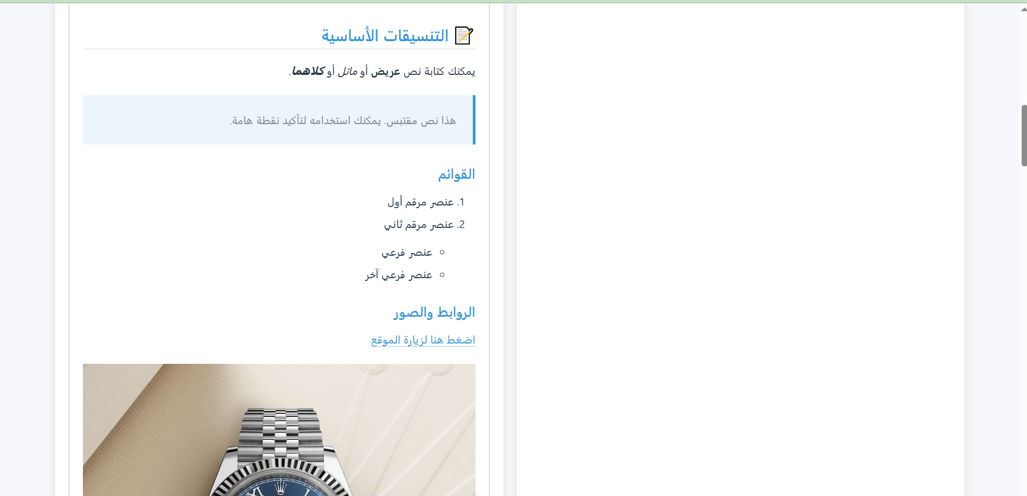
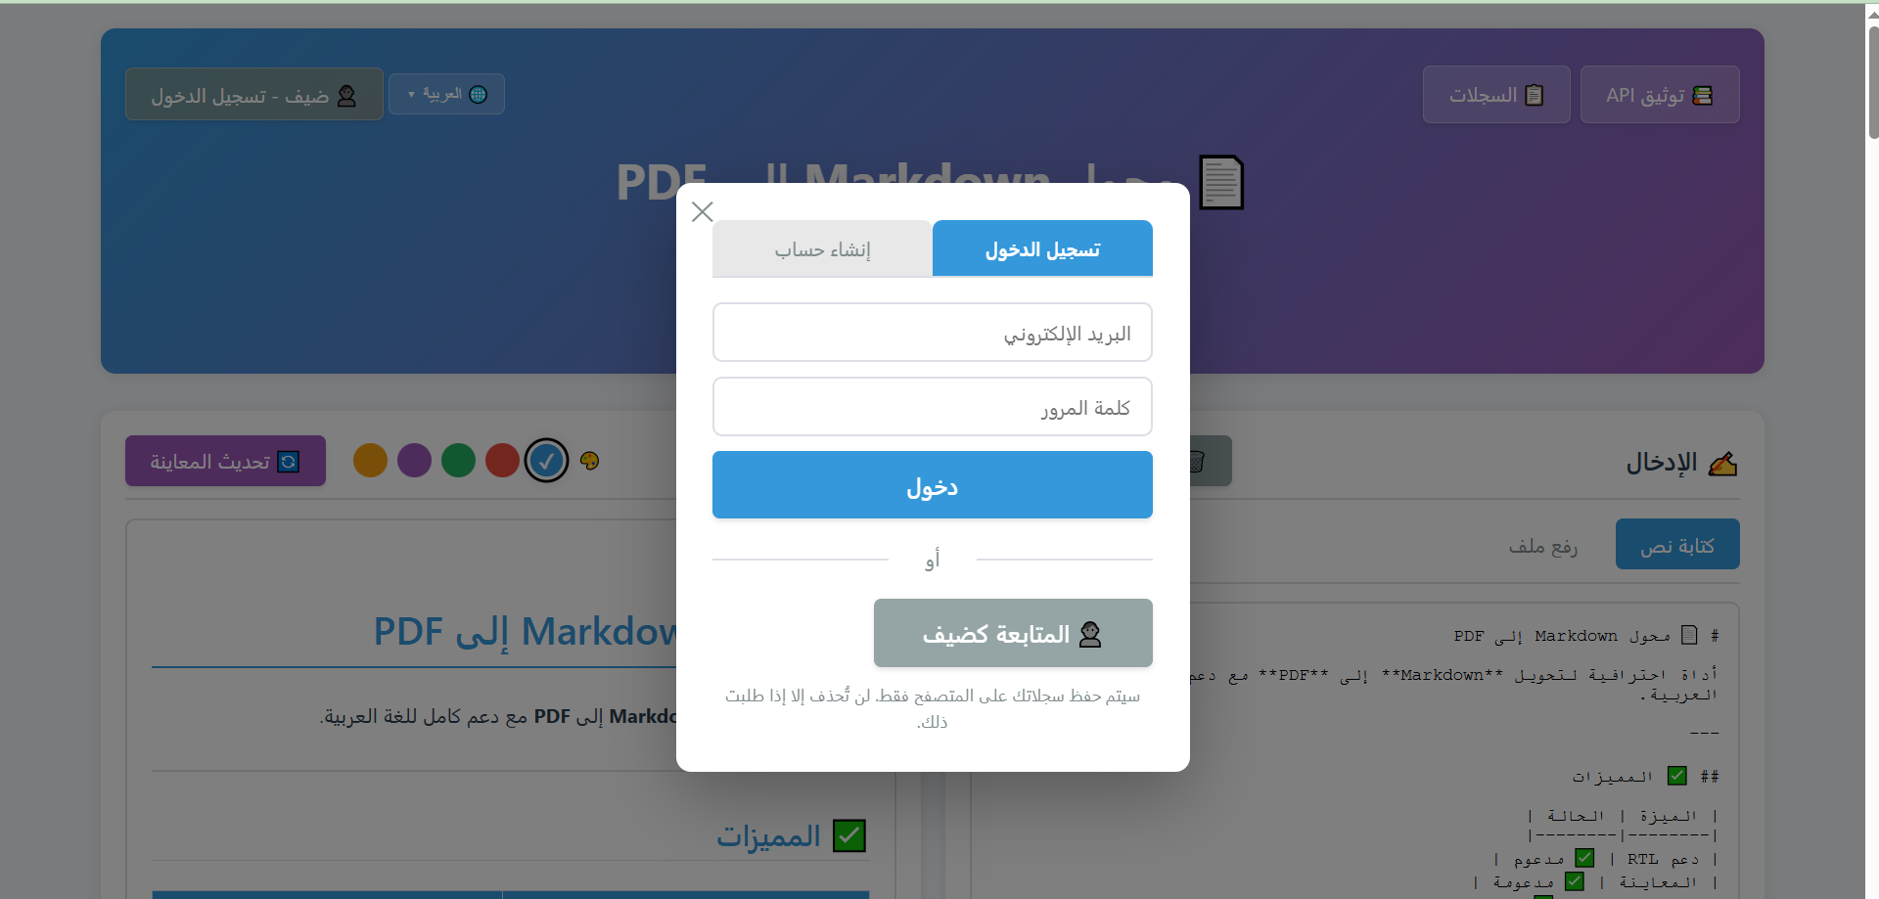
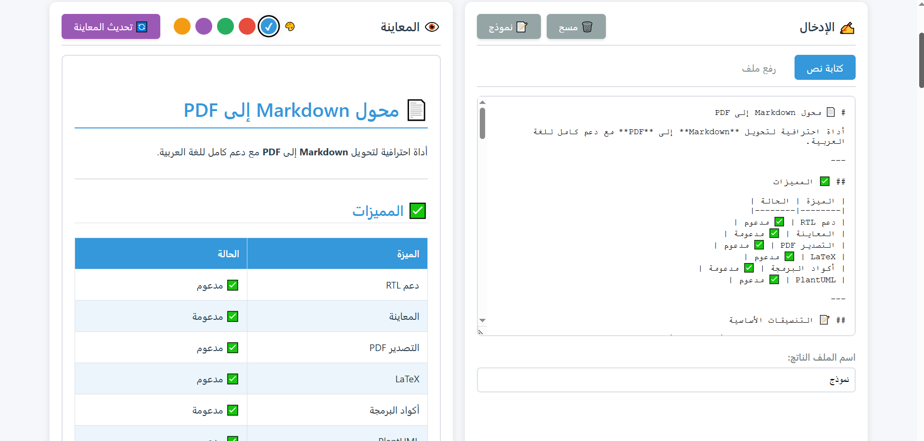
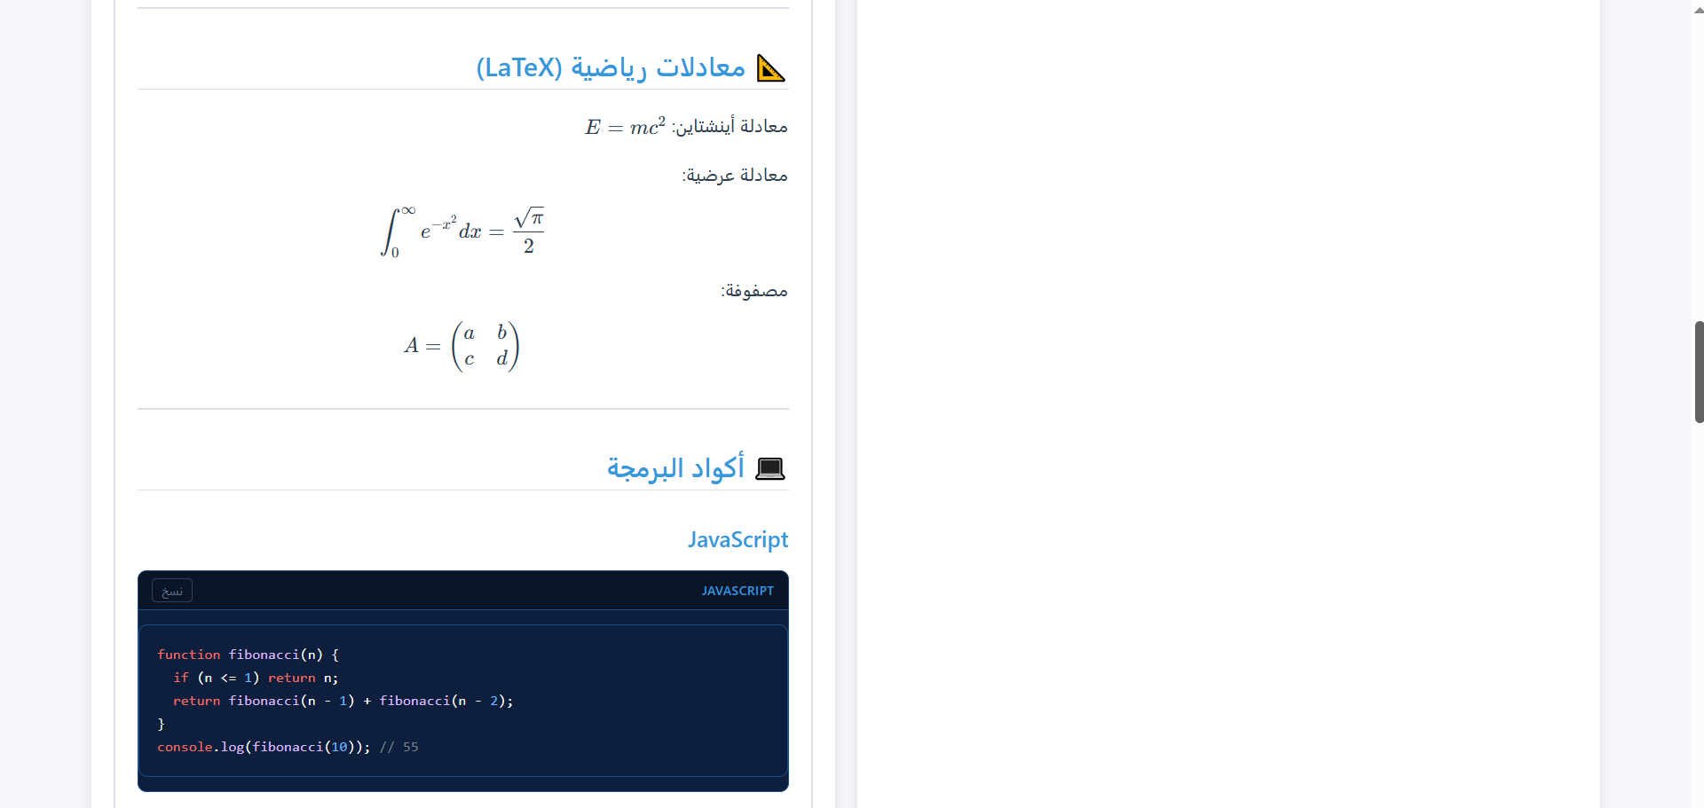
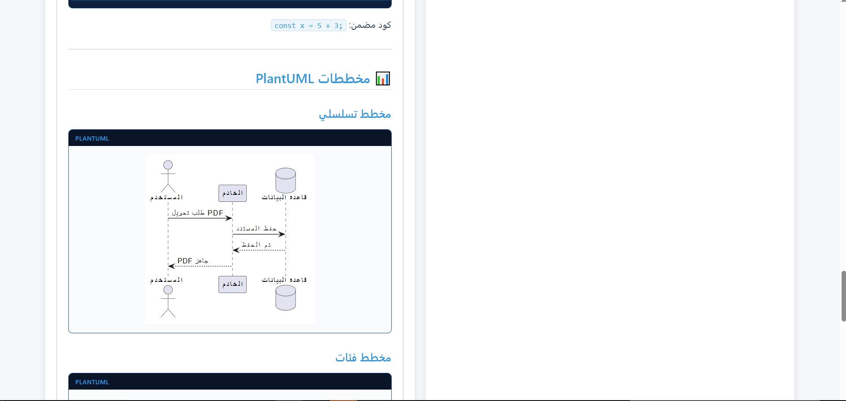
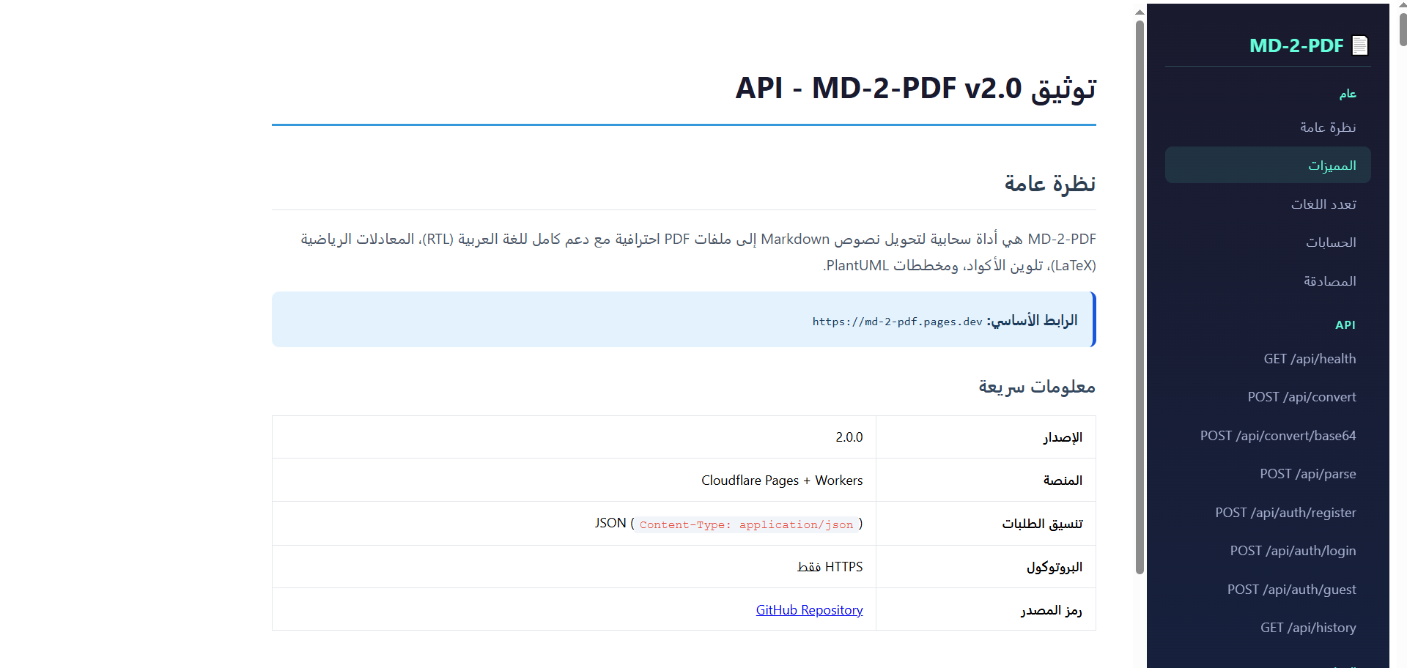
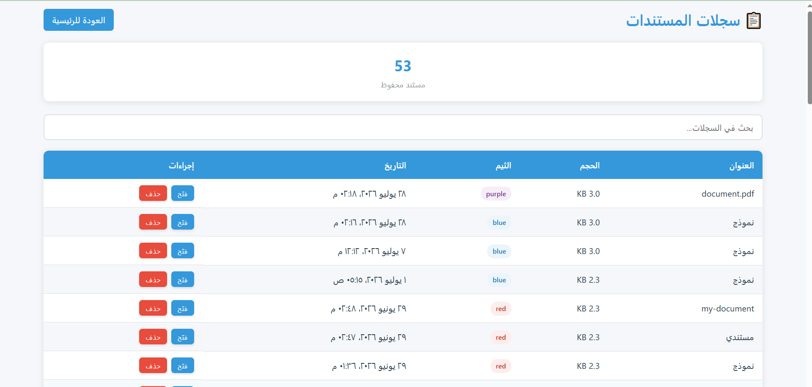
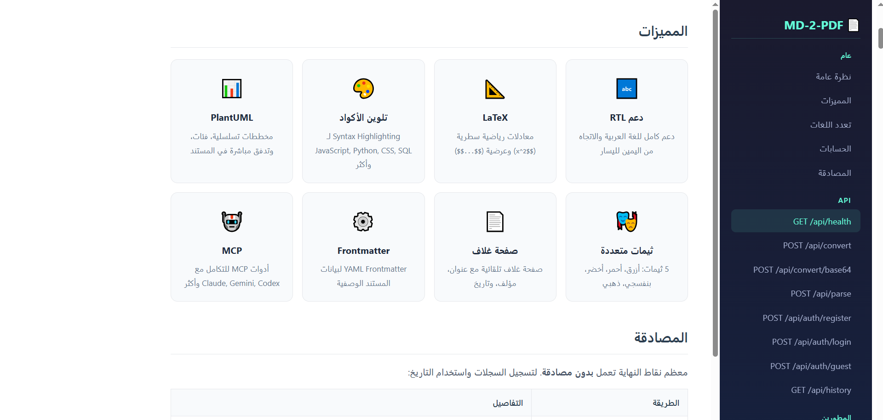
واجهات النظام
14/19

Slide 16
واجهات النظام
14/19

Slide 17
واجهات النظام
14/19

Slide 18
واجهات النظام
14/19

Slide 19
واجهات النظام
14/19

Slide 20
واجهات النظام
14/19

Slide 21
واجهات النظام
14/19

Slide 22
واجهات النظام
14/19

Slide 23
واجهات النظام
14/19

Slide 24
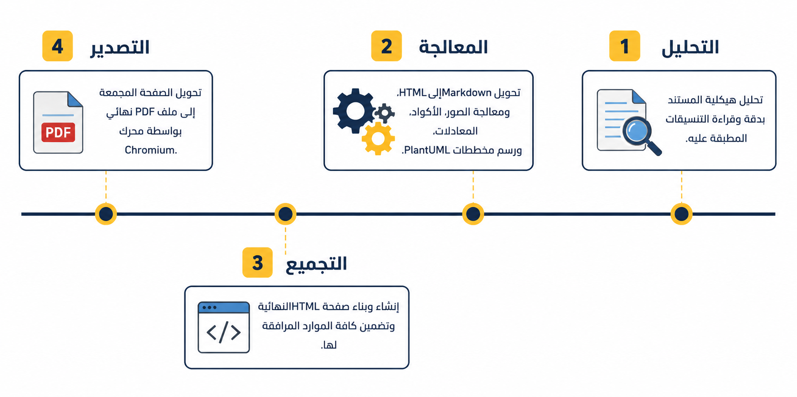
تنفيذ عملية التحويل
15/19

Slide 25
النتائج
أظهرت الاختبارات المكثفة نجاح النظام وتفوقه في الجوانب التالية:
دعم متقدم لمعادلاتKaTeX المعقدة.
إنتاج ملفاتPDF عالية الجودة والدقة.
إنتاج مخططاتPlantUML بصيغةSVG الفائقة.
المحافظة التامة على تنسيق المستند الأصلي.
تنفيذ عمليات التحويل بسرعة وكفاءة ملحوظة.
دعم مثالي للغة العربية واتجاه RTL.
دعم التكامل المتطور معREST API و MCP.
عرض الأكواد البرمجية بصورة صحيحة وملونة.
16/19

Slide 26






تقييم النظام
أثبتت نتائج الاختبارات والتجارب العملية نجاح البنية السحابية في تحسين الأداء مقارنة بالحلول التقليدية، حيث يتميز النظام بـ:
مرونة وتوسع
أمان واستقرار
أداء استثنائي
سهولة الاستخدام، قابلية التوسع اللامحدودة تلقائياً، وسلاسة الدمج والتكامل مع الأنظمة الأخرى.
أمان مرتفع في تناقل البيانات والمصادقة، واستقرار كبير في عمليات التحويل مهما بلغ تعقيد المستندات.
سرعة عالية في الاستجابة، انخفاض في استهلاك الموارد التشغيلية، ودعم معالجة عدد كبير من المستندات بالتوازي.
17/19

Slide 27
الآفاق المستقبلية
يؤسس هذا المشروع لبنية صلبة يمكن البناء عليها لتطوير ميزات متقدمة مستقبلاً، من أبرزها:
دمج خدمات التخزين السحابي الخارجية (Google Drive, Dropbox).
دعم صيغ إدخال لمستندات إضافية
إضافة محررMarkdown مباشر متقدم داخل واجهة النظام.
إضافة ميزة التوقيع الرقمي الموثق لملفاتPDF الناتجة.
توفير بيئة للتعاون الجماعي الفوري على تحرير المستندات.
تحسين أداء محرك التحويل لدعم الملفات ذات الأحجام العملاقة.
توسيع دعم بروتوكولMCP ليشمل نماذج ذكاء اصطناعي إضافية.
دعم وتوفير مكتبة من القوالب الاحترافية الجاهزة للتصدير.
18/19

Slide 28
الخاتمة
نجح المشروع بامتياز في تصميم وتنفيذ منصة حديثة ومتكاملة لتحويل مستنداتMarkdown إلى ملفاتPDF بالاعتماد الكلي على تقنيات Serverless.
من خلال توفير واجهاتREST API وبروتوكول MCP، وبدعم كامل للغة العربية والمعادلات الرياضية والمخططات الهندسية، قدم المشروع نظاماً مرناً وقابلاً للتوسع يمكن دمجه بسهولة تامة مع أحدث التطبيقات البرمجية ونماذج الذكاء الاصطناعي.
19/19

Slide 29
شكرا لحسن استماعكم....

